Slide 1

2017 – 2018 AKADEMİK YILI
DEĞİŞİM ÖĞRENCİLERİ BİLGİLENDİRME TOPLANTISI

Slide 2

E-PETITION
E-petition nedir?
- E-petition hem Learning Agreement hem de Leave of Absence’ınız yerine geçen,
- Karşı kurumda alacağınız dersleri ve burada yerlerine saydırmak istediğiniz dersleri girdiğiniz,
- Buradaki akademik biriminizin ve bizim, karşı kurumda aldığınız dersleri görmemizi ve sizin de bu - dersleri saydırabilmenizi sağlayan,
- Aynı zamanda akademik biriminizin sizin, ilgili dönemde akademik bir sebeple, exchange programı kapsamında okulda olmayacağınız bilgisine sahip olmasını ve sizi izinli saymasını sağlayan online dilekçedir.

Slide 3
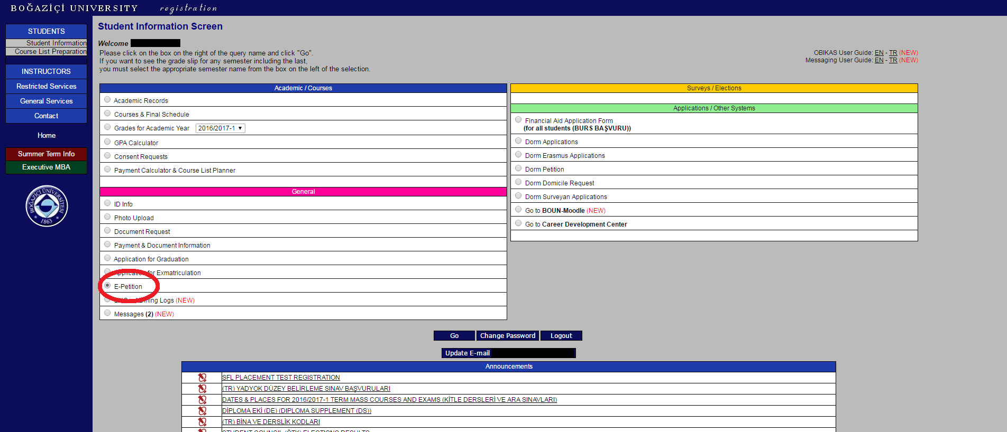
Nasıl yapılır?

Slide 4
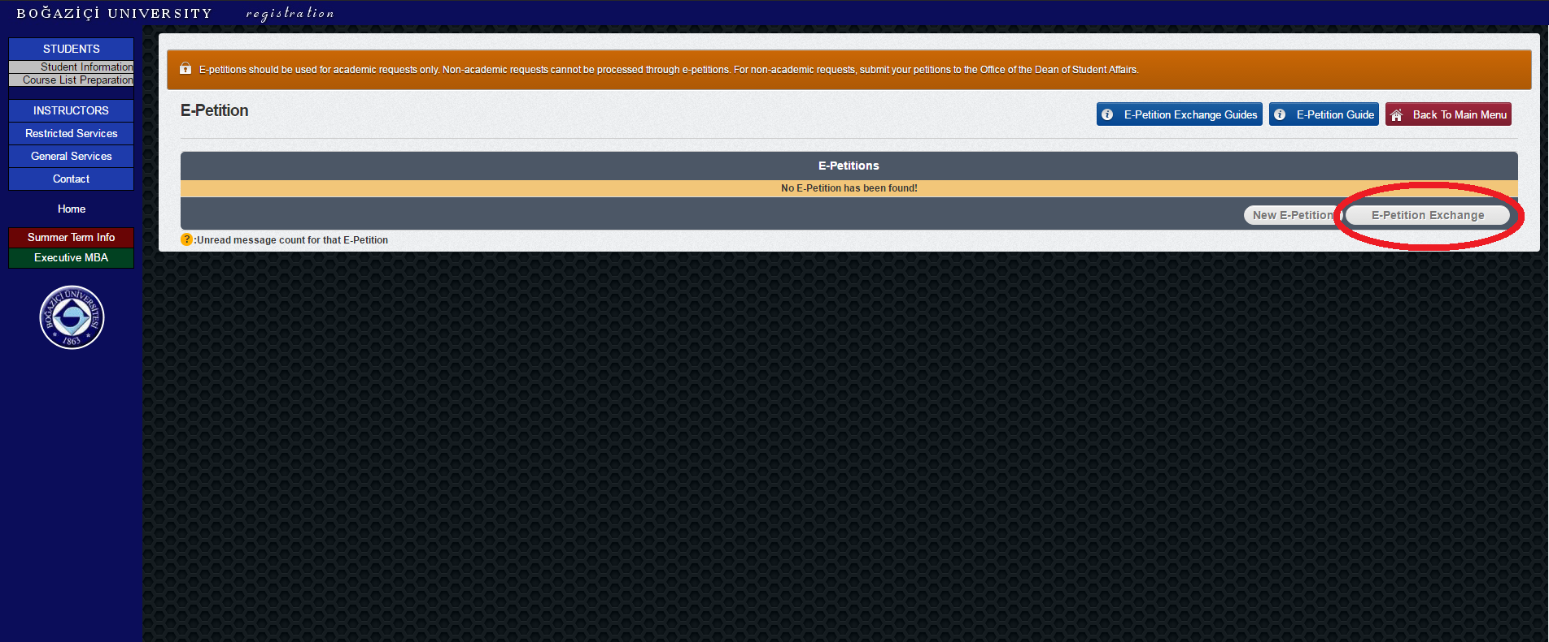

Slide 5
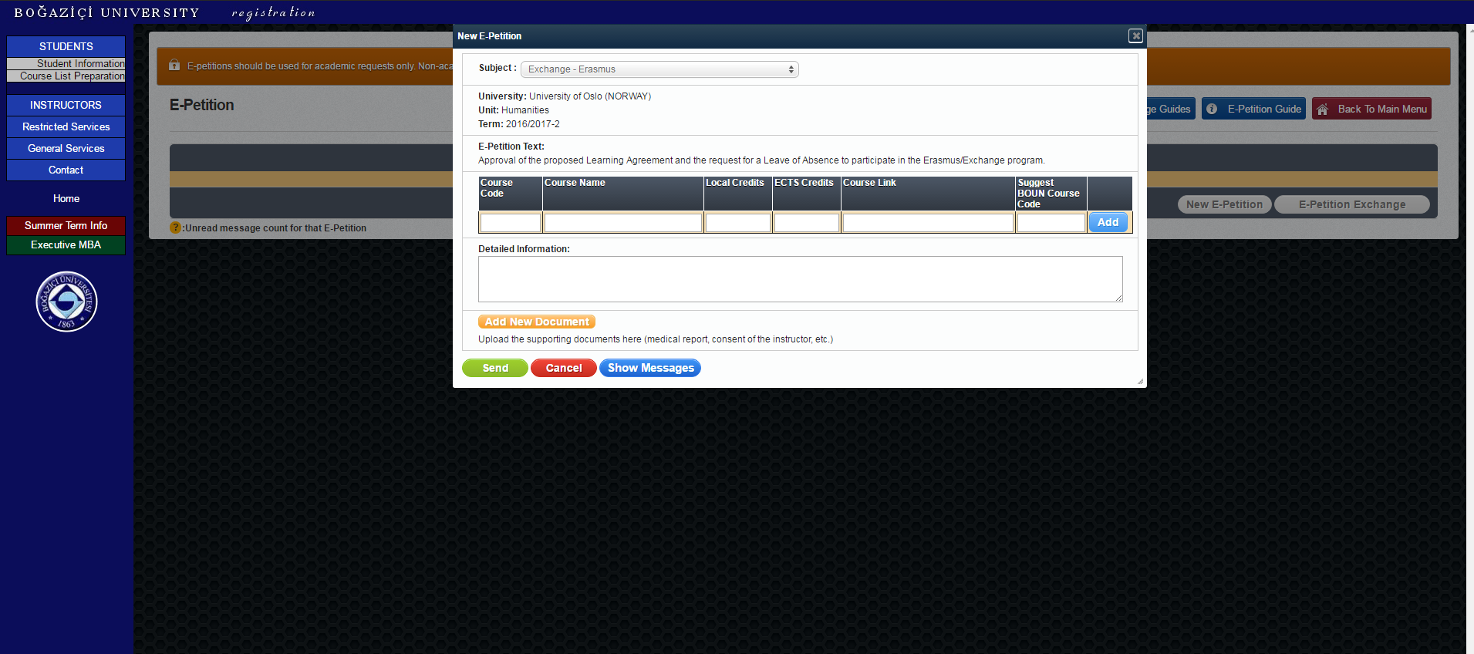
* Exchange öğrencileri için ECTS kredisi mevcut değildir, dolayısıyla sistemde o alanı boş bırakabilirsiniz.

Slide 6
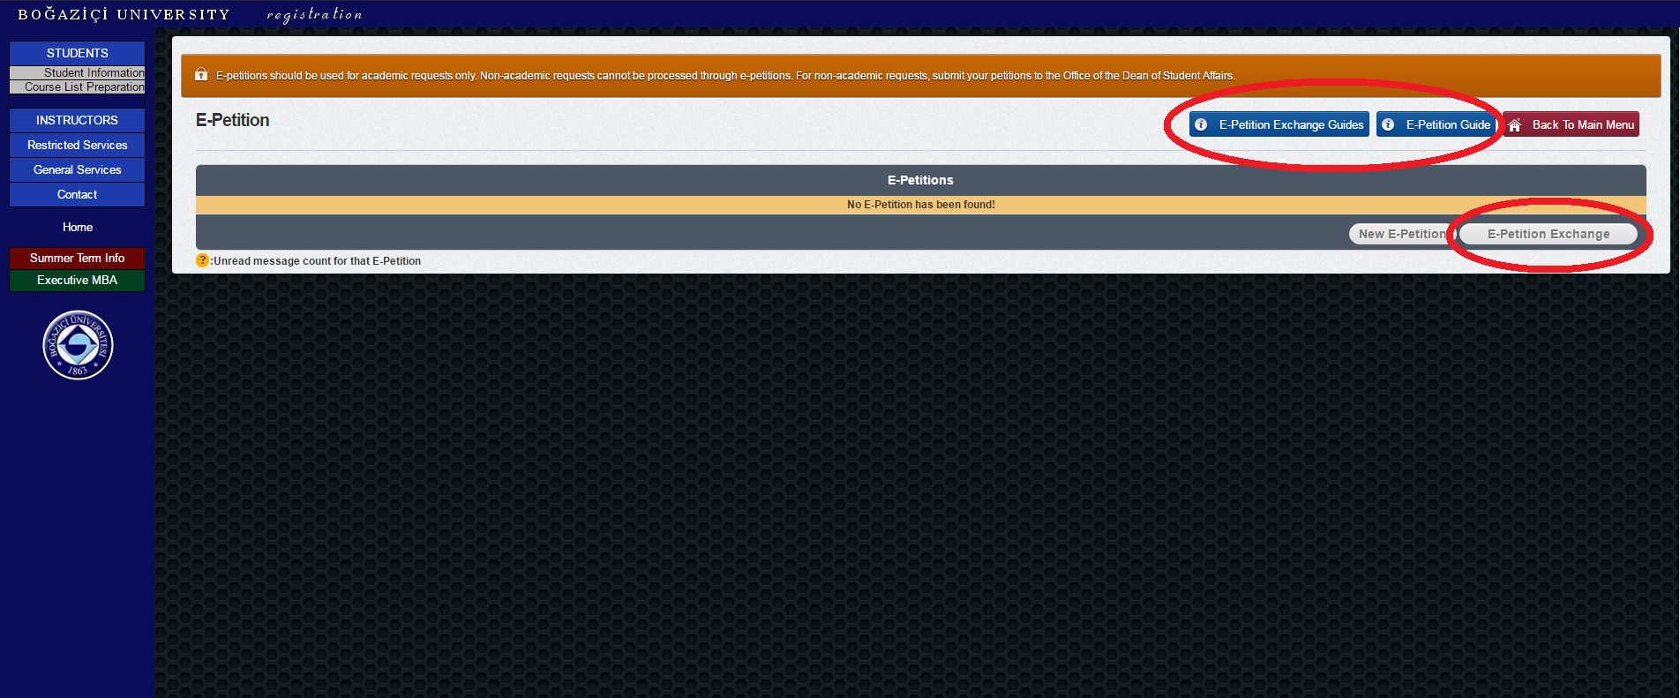
* Takıldığınız noktalarda «Guide» lardan yardım alabilirsiniz!!!

Slide 7
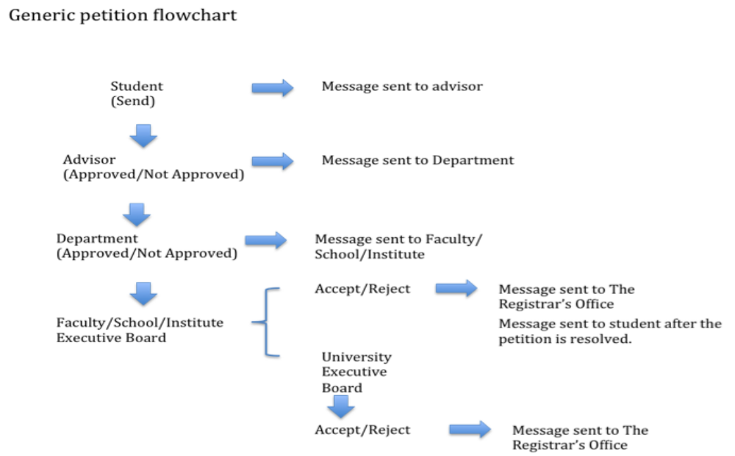
-

Slide 8
Nelere Dikkat Etmeliyim?
- Online “Exchange E-petition” hem “Learning Agreement” hem de “Leave of Absence” işlemlerinin yerine geçer.
- E-petition’ınız hem Learning Agreement hem de Leave of Absence yerine geçtiğinden, yapmamanız durumunda sadece derslerinizi saydıramamakla kalmaz, döndüğünüzde unregistered durumuna da düşebilirsiniz.
- Ne “Learning Agreement” ne de “Leave of Absence” için bölümünüze elden herhangi bir belge imzalatmanıza gerek yoktur; bütün işlem online olarak E-petition sistemi üzerinden gerçekleşir. (Bölümünüz sizden extra yazılı, imzalı bir learning agreement hazırlamanızı isteyebilir; bu akademik biriminizin insiyatifinde olduğundan konuyla ilgili lütfen bölümünüzle görüşün.)
-

Slide 9
Derslerimi E-petition’a Nasıl Girmeliyim?
- Derslerinizi sisteme girmeden evvel lütfen akademik danışmanlarınızla almayı planladığınız derslerle ilgili irtibata geçin ve bu dersleri sayıp saymayacaklarını sorun.
- Eğer gitmeden evvel karşı kurumdan ya da sizden kaynaklı olarak alacağınız dersleri netleştiremezseniz, tahmini bir ders listesi ile E-petition’ınızı yine de oluşturun. Çünkü zaten sonrasında Add-Drop E-petition yaparak asıl derslerinizi sisteme girme şansınız olacak.
- E-petition’ın amacı karşı kurumda aldığınız dersleri, burada birebire görmek olduğu için lütfen aldığınız bütün dersleri - saydıracak olsanız da olmasanız da - sisteme eksiksiz girin.
- Exchange için program süresince tamamlamanız gereken bir minimum kredi sayısı olmadığından kaç ders alacağınızı danışmanlarınızla belirleyin.

Slide 10
Derslerimi E-petition’a Ne Zaman Girmeliyim?
- E-petition’ınızı, gitmeden evvel muhakkak onaya yollayın ve - eğer mümkünse - onaylatıp öyle gitmeye çalışın, çünkü maille hocanızla irtibat kurmak zor olabilir.
- Eğer mümkün değilse, onay gelmeden gitmenizde bir sakınca olmayacaktır; yeter ki gitmeden evvel submit edin.
DEADLINE: GİDİŞİNİZ !

Slide 11
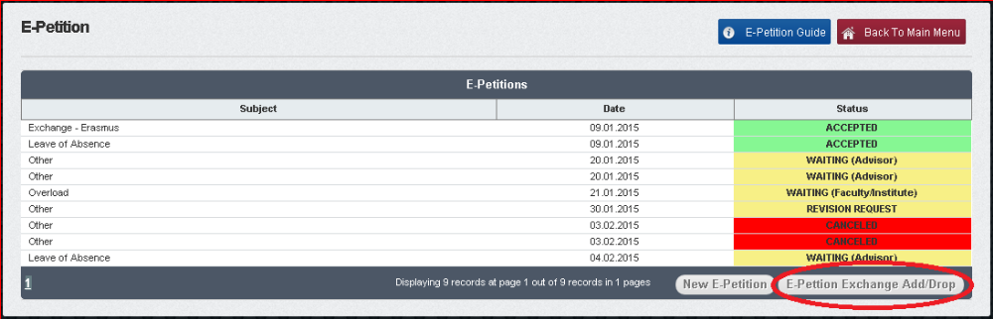
ADD-DROP
Eğer dersleriniz netleşmediği için alternatif bir ders listesi ile E-petition yapmışsanız ya da gittikten sonra herhangi bir sebeple E-petition’a girdiğiniz derslerinizde değişiklik yapmanız gerekirse, ADD-DROP yaparak E-petition’daki derslerinizi programızdaki son değişikliklere göre güncelleyip, programınızı yeniden approval’a yollamanız gerekir.

Slide 12
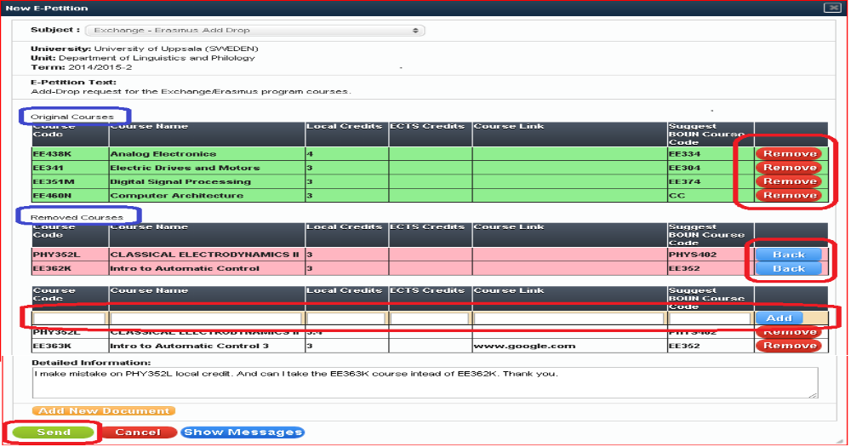
Nasıl Yaparım?

Slide 13
Nelere Dikkat Etmeli?
Add-drop seçeneği size, ilk E-petition’ınız (Exchange E-petition) onaylandıktan sonra görünür.
Add-drop işlemlerinizi dönene kadar bitirmeniz gerekir.
Şayet bir kez add-drop yapmışsanız ve ikinci kez add-drop yapmanız gerekiyorsa, ilkini iptal edip (Exchange E-petition’ın kendisini değil, yalnızca Add-drop E-petition’ı) yeniden add drop yapabilirsiniz.
Exchange E-petition’ınızı iptal ettiğinizde, yeniden E-petition açma şansınız olmayacağını unutmayın.

Slide 14
Ders Saydırma
Ders saydırma işlemi (credit transfer) transkriptiniz geldikten sonra E-petition’a girdiğiniz derslerin notlarının ofis tarafından sisteme girilmesi ile başlatılır.
İşlemin başlatılabilmesi için, bir e-petition’ınız olması ve e-petition’a girdiğiniz derslerin transkriptinizdeki derslerle birebire aynı olması gerekir.
Şayet e-petition’ınız yukarıda bahsedilen eşleştirme için uygunsa notlarınız sisteme girilir ve işlem size açılır. İşlemin açıldığı size otomatik maille bildirilir ve siz de e-petition’ınıza girip «initiate» tuşuna basarak notları girilmiş derslerinizi danışmanınızın onayına yollarsınız.
E-petition’ınız danışman ve fakülte onaylarından geçtikten sonra kayıt işlerine ulaşır ve burada notlarınızın academic record’unuza işlenmesiyle süreç son bulur.

Slide 15
Bunlar Dışında..
Vize işlemlerinizden, vize için gerekli belgelerden uluslararası ofisin sorumlu olmadığını, aksine sürecin tamamen bireysel yürüdüğünü unutmayın.
Düzenli kullandığınız ilaç/larınız varsa, gitmeden evvel yeterli miktarda yanınıza aldığınızdan yahut gittiğiniz ülkede geçerli sayılacak bir sağlık raporunu beraberinizde götürdüğünüzden emin olun.
Herhangi bir sorun yaşadığınızda zaman kaybetmeden ofisimizle irtibata geçmeyi ihmal etmeyin.

